Slide 1
Magnétisme
ALLARD Valentin • 28/04/2020

Slide 2
Plan du cours
Champ magnétique : propriétés
Champ magnétique engendré par un courant électrique
Force de Laplace
Interaction entre fils conducteurs rectilignes : définition de l’ampère

Slide 3
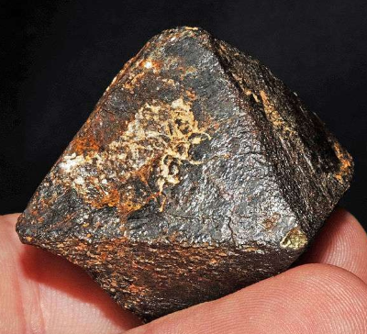
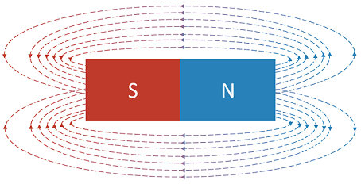
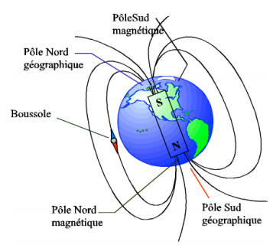
Magnétisme dans l’histoire
Thalès (-600) : certaines roches provenant de magnésie (actuelle Turquie) peuvent agir à distance sur des matériaux composés de fer → Magnétisme.
Marins chinois (~1000) : utilisation d’aimants naturels comme boussoles.
Pierre de Maricourt (1269) : notion de pole nord (N) et pole sud (S) d’un aimant (~ Charges électriques e et -e).
William Gilbert (1600) : la Terre est un gigantesque aimant possédant un pôle nord et un pôle sud.

Slide 4
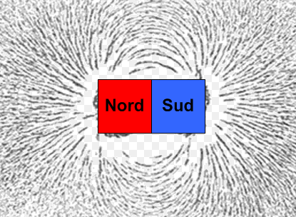
Champ magnétique : propriétés génériques
Aimant + Limaille de fer = Formation de courbes reliant les pôles (lignes de champ magnétique)
Un aimant exerce un champ magnétique dans l’espace qui l’entoure. Ce champ est décrit par le vecteur B :
Direction : Tangentielle à la ligne de champ (en vert)
Sens : Du pôle nord (N) au pôle sud (S)
Norme dont l’unité est le Tesla (T)
Champ d’un aimant : B~1mT Champ terrestre : B~10 μT

Slide 5
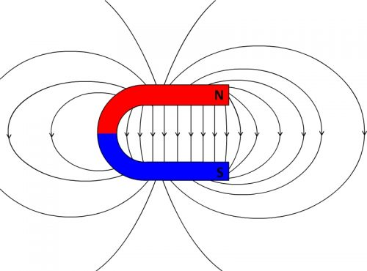
Champ magnétique : propriétés génériques
Aimant en forme de U et champ magnétique uniforme
Lignes de champ magnétique allant du pôle nord (N) au pôle sud (S).
Champ magnétique (en vert) tangent aux lignes de champ.
Champ magnétique uniforme à l’intérieur du « U » de l’aimant.

Slide 6
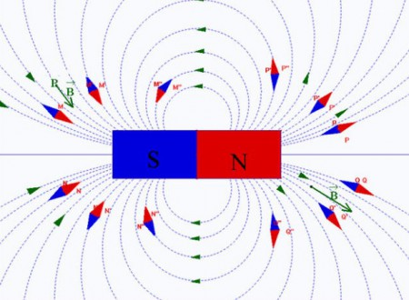
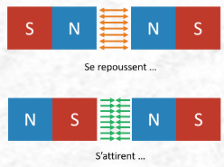
Champ magnétique : propriétés génériques
Attraction entre deux pôles différents (S-N et N-S) et répulsion entre mêmes poles (N-N et S-S).
La boussole étant une aiguille aimantée ; le côté nord (sud) de l’aiguille est donc dirigé vers le pole sud (nord) de l’aimant
Pour la Terre : Pole nord (sud) géographique = Pole sud (nord) magnétique

Slide 7
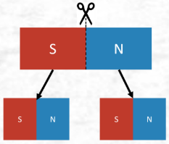
Champ magnétique : propriétés génériques
Impossibilité de couper un aimant en deux/Impossibilité d’isoler séparément les pôles nord et sud
Couper un aimant en deux donnera deux aimants plus petits.
Contrairement à l’électricité, où il est possible de séparer les charges positives des charges négatives, il est impossible de séparer les pôles nord et pôles sud d’un aimant ! ↔ Non existence de monopoles magnétiques

Slide 8
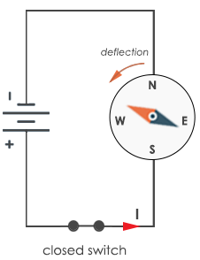
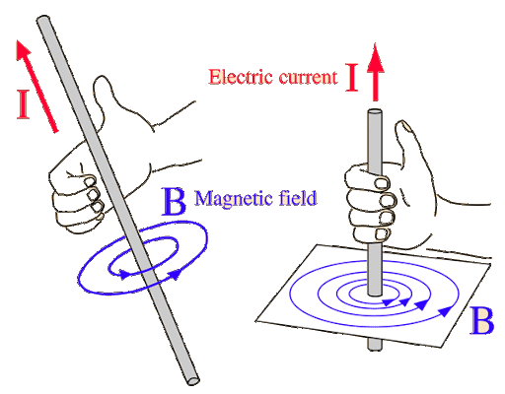


Champ magnétique créé par un courant électrique
Oersted (1820) : déviation d’une aiguille aimantée lors du passage d’un courant électrique dans un fil situé non loin de la boussole → Production d’un champ magnétique B par un courant électrique I !
Lignes de champ magnétique dans le plan perpendiculaire au conducteur.
Inversion du sens du champ magnétique B si on inverse le sens du courant I.
Sens et direction de B données par la règle du tire-bouchon.
Norme : B= (R=Distance par rapport au fil et )

Slide 9
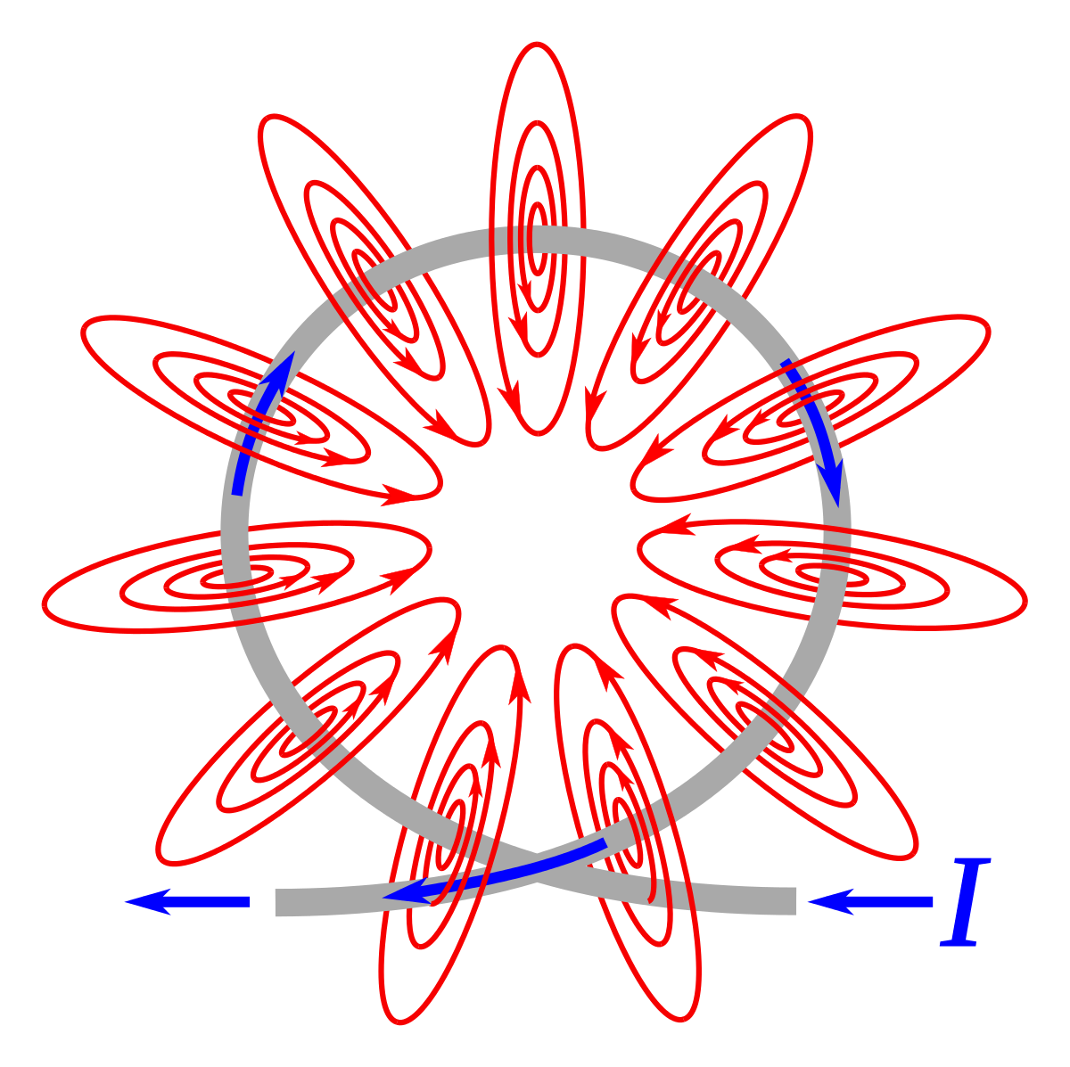
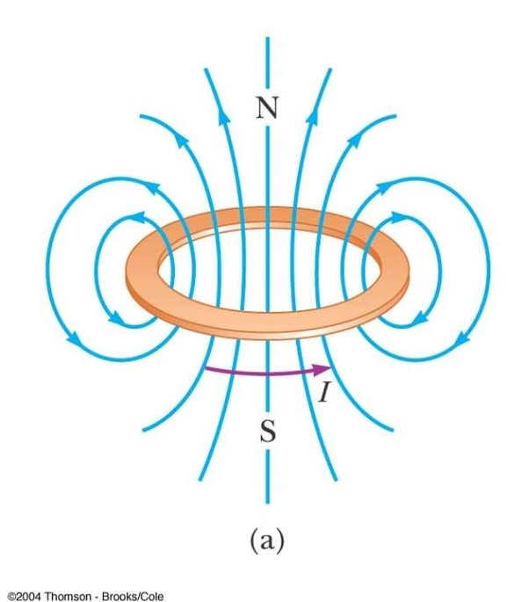

Champ magnétique créé par une boucle de courant
Une spire de courant est un fil électrique mis en boucle dans lequel on envoie un courant I
Sens et direction du champ magnétique B, à l’intérieur de la boucle, données par la règle du tire bouchon.
Lignes de champ B rectilignes et uniformes, à l’intérieur de la spire.
B
= Vecteur entrant dans le plan
= Vecteur sortant du plan
Norme : (R=Rayon de la spire)

Slide 10


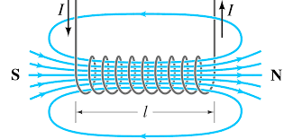
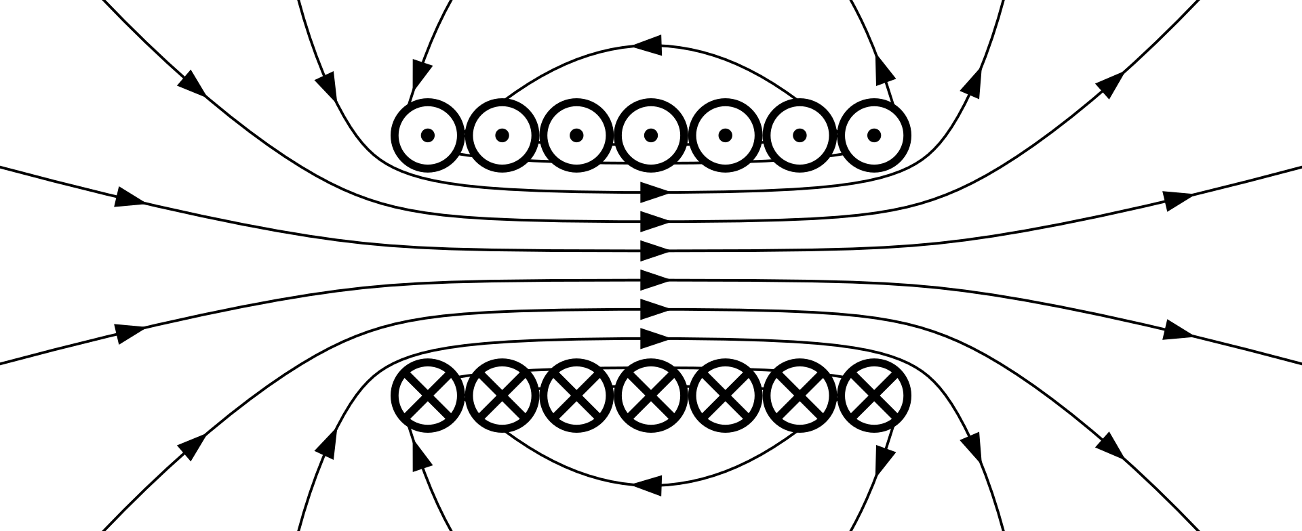
Champ magnétique créé par une bobine (solénoïde)
Un solénoïde est un fil conducteur enroulé en hélice autour d’un (long) cylindre de longueur L.
Sens et direction de B données par la règle de la main droite/tire bouchon.
Lignes de champ B rectilignes et uniformes, à l’intérieur du solénoïde.
Norme : (N=Nombre de spires et L=Longueur du solénoïde)

Slide 11

Solénoïde = Assemblage de nombreuses spires
EXERCICE : Un solénoïde de 32 cm et de 1,2 cm de diamètre produit un champ magnétique de 0.20 T en son centre lorsqu’un courant de 3,7 A le traverse, combien de spires comporte-t’il ?
Il faut environ N=13800 spires pour former ce solénoïde !

Slide 12
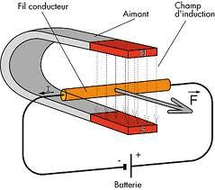
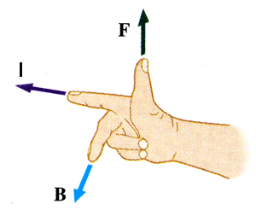
Force électromagnétique (ou force de Laplace)
Considérons un fil rectiligne de longueur L passant entre le pôles d’un aimant de champ magnétique B et relié à un générateur d’intensité I.
Une force (de Laplace) s’applique sur le fil lorsqu’il est parcouru par le courant I.
Le sens et la direction de la force F sont données par la règle de la main droite.
Norme : F=BIL.Sin(θ) (où : θ = angle entre I et B)
Si le courant I possède la même direction que le champ magnétique B alors, θ=0° ; la force de Laplace F sera nulle !

Slide 13




Interaction entre deux fils conducteurs rectilignes
Considérons deux longs fils conducteurs séparés d’une distance d et parcourus, respectivement par un courant I1 et I2.
I1
I2
Le fil 1 est plongé dans le champ magnétique du fil 2 et subit donc une force de Laplace F1/2 sur une longueur L.
F1/2
F2/1
Le fil 2 est plongé dans le champ magnétique du fil 1 et subit donc une force de Laplace F2/1 sur une longueur L.
B2
B1
d
Champs magnétiques des fils
Forces de Laplace exercées sur les fils
Fil 1
Fil 2

Slide 14
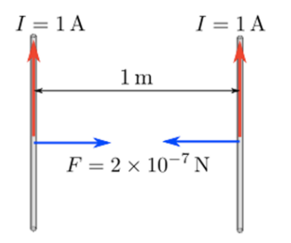

Utilité ? : Définition de l’Ampère
Avec les précédentes formules ci-dessus, il est possible de définir l’ampère.
Considérons que les deux fils 1 et 2 sont séparés d’une distance d=1m et qu’ils sont parcourus par des courants de I1=I2=1A. On a, alors…
1 Ampère = Courant circulant dans deux conducteurs rectilignes séparés par une distance de 1m et produisant, l’un sur l’autre, une force de 0,0000002 N par mètre de longueur.

Slide 15
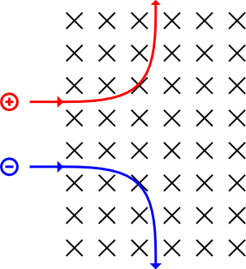
Force électromagnétique : cas de la chambre à bulles
Considérons une charge électrique q en mouvement dans un champ magnétique constant
La formule de la force de Lorentz reste applicable où on a : I=q/t et L=vt (où v=vitesse de la particule et t=temps) :
F=qBvSin(α) (où α=Angle entre v et B)
La règle de la main droite reste applicable où v remplace I.
Pour les charges q négatives : le sens de F sera opposé à celui donné par la règle de la main droite !
La particule lancée dans le champ magnétique voit sa trajectoire s’incurver. Par le PFD : qBvSin(α)=mv²/R

Slide 16
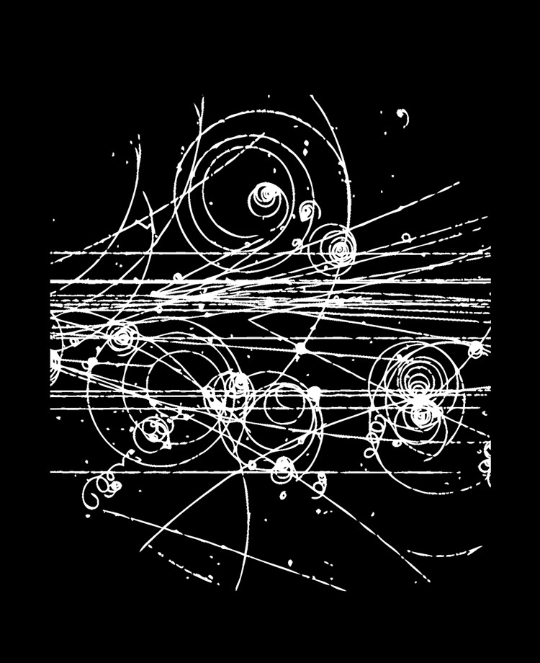
La particule a donc une trajectoire incurvée dont le rayon de courbure R est :
B
R=mv/(qBSin(α))
Les particules de charge nulle ne subissent pas la force de lorentz et ne sont pas déviées.
Plus la particule est massive, plus son rayon de courbure R est élevé.
Moins la particule est chargée, plus son rayon de courbure R est élevé
v

Slide 17
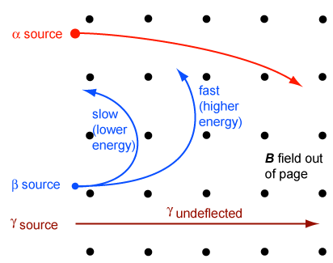

Slide 18
Conclusions

Slide 19
Points à retenir
Un champ magnétique peut être engendré par un courant.
Une force apparaît lorsqu’un courant s’écoule sous un champ magnétique.
L’interaction entre 2 fils permet de définir l’Ampère

